Slide 1


HÅLLBART KLIMAT
Hållbart klimat och vardagslivets påverkan.
Minska din klimatpåverkan.
Frågor eller tankar sedan sist?
Notes:
Instruktion till cirkelledaren:
Inled med att välkomna deltagarna till dagens studiecirkelträff om hållbart klimat.
Berätta att syfte med dagens studiecirkel bland annat är att lära oss mer om hållbart klimat, hur våra dagliga val påverkar klimatet (det kan handla om maten vi äter, hur vi reser, och vår energiförbrukning hemma) samt hur klimatförändringar redan påverkar naturen och samhället i Sverige och globalt. Vi kommer också prata om på vilka sätt du kan minska din klimatpåverkan.
Gå igenom upplägget för dagen (exempelvis start- och sluttid samt säg ungefär när en fikapaus är planerad).
Ge en översikt av hur träffen kommer att gå till (t.ex. att ni kommer att diskutera olika frågor, titta på filmmaterial, göra övningar).
Informera deltagarna om att de även kommer att få en länk till presentationen skickad till sig efter träffen, så att deltagarna kan ta del av materialet i lugn och ro i efterhand.
Uppmuntra gruppen att delta i samtalen. Påminn om att man inte behöver vara expert på ämnet – alla perspektiv är värdefulla och tillsammans skapar vi en givande diskussion. Allas bidrag är välkomna!
Om detta inte är första träffen: Fråga om det är något från föregående studiecirkelträff som deltagarna funderat över, vill följa upp, eller som behöver redas ut innan dagens ämne tar vid. Försök i så fall gemensamt svara eller reflektera kring det som eventuellt kommit upp.

Slide 2

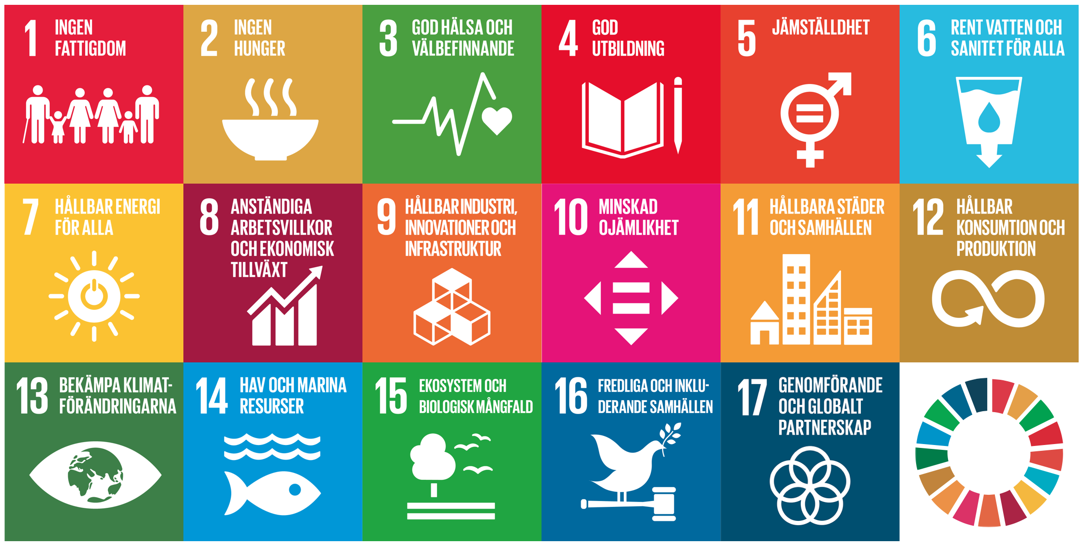
De globala målen
Notes:
Instruktion till cirkelledaren:
Vid behov (t.ex. om det var ett tag sedan sist gruppen hade cirkelträff om hållbarhet.
1. Påminn gruppen kort om Agenda 2030 och de globala målen. Du kan utgå från talpunkterna nedanför.
Talpunkter:
Hållbara Seniorer är ett studiecirkelmaterial som utgår från Agenda 2030 och de globala målen.
De globala målen utgör världens länders gemensamma plan för hur vi tillsammans skapar en bättre och mer hållbar värld för alla.
Här är en bild som ger en översikt över alla 17 mål. Flera av målen diskuteras genom studiecirkelmaterialet.
Hållbart klimat är en av de mest centrala frågorna i Agenda 2030, och flera mål är direkt eller indirekt kopplade till klimatfrågan. Idag kommer vi fokusera på mål 13: Bekämpa klimatförändringarna.
Bild: Globalamalen.se

Slide 3

Mål 13: Bekämpa klimatförändringarna
Handlar om att vidta omedelbara åtgärder för att bekämpa klimatförändringarna och dess konsekvenser.
Mer om mål 13
Notes:
Instruktion till cirkelledaren:
Läs texten på powerpoint-bilden högt.
Läs detta som tillägg: "Klimatet förändras och det är ett riktigt hot mot hela mänskligheten. Utsläppen av växthusgaser i miljön ökar. Risken för att temperaturen på jorden ökar mer än två grader är stor. Det kan bli mycket farligt för alla våra system i naturen, vattnet i havet, produktionen av mat, tillgången till vatten, hälsan och säkerheten för människor. Det kan också leda till fler naturkatastrofer."
Valbart: Om gruppen vill veta mer om mål 13 i de globala målen, Agenda 2030, klicka på länken "Mer om mål 13”.
Valbart: Ta stöd av en eller flera samtalsfrågor här nedanför eller kom på egna.
Förslag samtalsfrågor:
Vad vet vi i gruppen om klimatfrågor?
Vad är vi i gruppen intresserade av att veta mer om kring hållbart klimat?

Slide 4
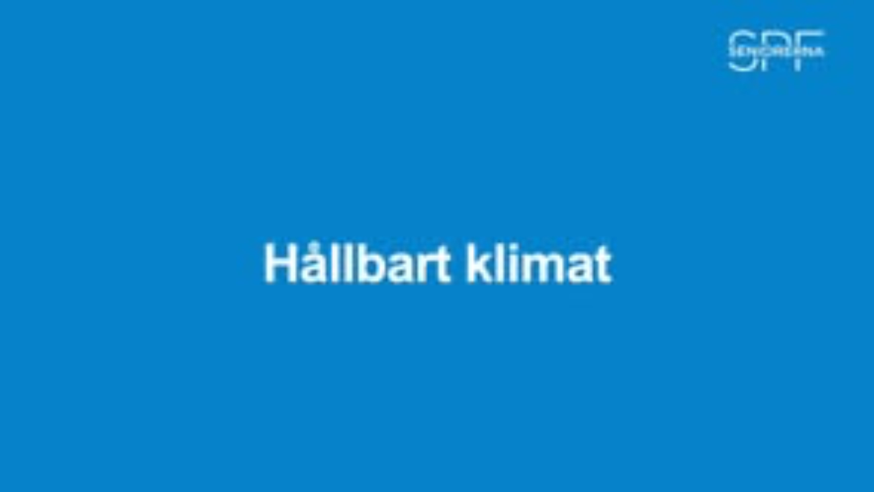

Notes:
Instruktion till cirkelledaren:
Berätta för gruppen att ni ska titta på en informationsfilm om klimat.
Filmen är cirka 3 minuter och har undertextning som du slår på genom att trycka på ”cc” i filmens menyrad.
Klicka på spel-knappen för att spela filmen. Observera att det kan ta några sekunder innan filmen är redo att börja spela efter att du tryck på ”spela”.

Slide 5
Samtalsfrågor
Var det något i filmen som var nytt för er?
Var det något som saknades i filmen?
Notes:
Instruktion till cirkelledaren:
Ta stöd av samtalsfrågorna i bild eller kom på egna.
Förslag på samtalsfrågor:
Var det något i filmen som var nytt för er?
Var det något som saknades i filmen

Slide 6
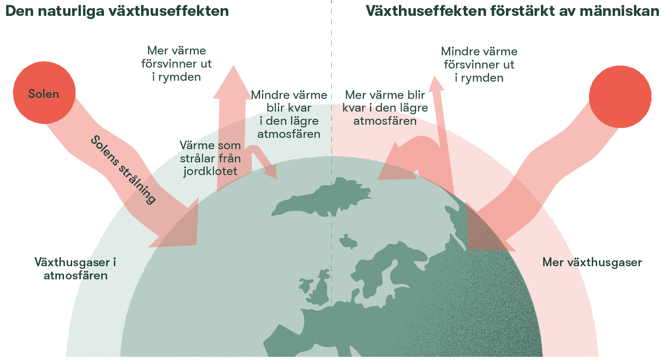
Notes:
Instruktion till cirkelledaren:
Berätta om växthuseffekten. Utgå från talpunkterna nedanför:
Talpunkter:
Växthuseffekten var något som lyftes i introduktionsmodulen. Här ser vi en illustration visar två saker: den naturliga växthuseffekten till vänster och den förstärkta växthuseffekten till höger.
Den naturliga växthuseffekten är som sagt helt nödvändig för livet på jorden.
Solen skickar energi till jorden i form av solstrålning. En del av värmen absorberas av jordytan och värmer upp planeten. Resten strålar tillbaka ut mot atmosfären som värmestrålning. I atmosfären finns naturliga växthusgaser – som koldioxid och metan – och de fångar upp en del av den här värmen och håller kvar den. Det gör att jorden inte blir en frusen öken, utan en plats där liv kan finnas.
Problemet är den högra bilden – den förstärkta växthuseffekten.
När vi människor släpper ut mer växthusgaser än tidigare, framför allt genom att bränna fossila bränslen och genom avskogning, blir det tjockare lager av växthusgaser i atmosfären. Det betyder att mer värme stängs inne och mindre försvinner ut i rymden.
Mer värme blir kvar i den lägre atmosfären – och resultatet blir att jordens medeltemperatur stiger. Det är det vi kallar global uppvärmning.
Så den naturliga växthuseffekten är livsviktig, men när den förstärks av mänskliga utsläpp får vi klimatförändringar med allt mer extrema väderhändelser, stigande havsnivåer och förändrade livsvillkor över hela planeten.
Bild: regenerativtjordbruk.nu

Slide 7
Människans påverkan på klimatet
De största utsläppen av växthusgaser globalt orsakas av att vi bränner fossila bränslen som kol och olja.
Koldioxid står för ungefär 60 procent av den förstärkta växthuseffekten.
Detta leder till stora problem som smältande isar, höjda havsnivåer och extremväder.
Varje liten minskning av utsläpp gör skillnad!
Notes:
Instruktion till cirkelledaren:
Berätta om människans påverkan på klimatet. Utgå från talpunkterna nedanför.
Talpunkter:
Globala utmaningar
De största utsläppen av växthusgaser globalt orsakas av att vi bränner fossila bränslen som kol och olja. Även jordbruk och skogsskövling bidrar.
Koldioxid står för ungefär 60 procent av den förstärkta växthuseffekten, och metangas står för cirka 30 procent. En stor del av världens energi kommer från fossila bränslen, vilket skapar majoriteten av koldioxidutsläppen.
Den rika delen av världen står för de flesta utsläppen. G8-länderna har historiskt orsakat nästan hälften av de globala utsläppen, och har fortfarande höga utsläpp per person.
Klimatkrisen är allvarlig eftersom den leder till stora problem som smältande isar, höjda havsnivåer och extremväder. FN:s klimatpanel varnar för att en uppvärmning på 2 grader skulle kunna skada många ekosystem för alltid.
Forskare säger att vi måste begränsa uppvärmningen till 1,5 grader för att undvika de allvarligaste konsekvenserna. Varje liten minskning av utsläpp gör skillnad.

Slide 8
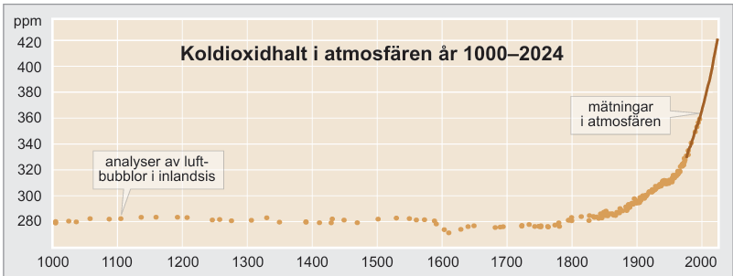
Notes:
Instruktion till cirkelledaren:
Berätta om grafen. Utgå från talpunkterna nedanför:
Talpunkter:
Här ser vi en graf som visar hur koldioxidhalten i atmosfären har förändrats under drygt tusen år.
Till vänster i grafen, från år 1000 och fram till mitten av 1800-talet, ligger koldioxidhalten mycket stabil – runt 280 ppm (vilken är ”parts per million” eller ”miljondelar” på svenska). De värdena kommer från analyser av luftbubblor som finns bevarade i inlandsis. Under hela den perioden är variationerna små och långsamma.
Men runt slutet av 1800-talet händer något. Kurvan börjar stiga – först långsamt, sedan allt snabbare. Det sammanfaller med den industriella revolutionen, när vi började använda stora mängder kol, olja och gas.
Under 1900-talet ökar takten ytterligare, och efter år 1950 stiger kurvan brant. De senaste åren har koldioxidhalten passerat 420 ppm, vilket är den högsta nivån på flera miljoner år.
De täta mätpunkterna längst till höger är direkta atmosfärmätningar, och de visar tydligt att ökningen fortsätter. Grafen visar alltså två mycket olika epoker:
Tusen år av stabilitet, där koldioxidhalten är nästan oförändrad.
Drygt hundra år av snabb och dramatisk ökning, orsakad av människans utsläpp.
Det här är ett av de tydligaste bevisen på att dagens klimatförändring inte är naturlig – den är driven av oss människor.
Källa: Naturvårdsverkets “En varmare värld”

Slide 9
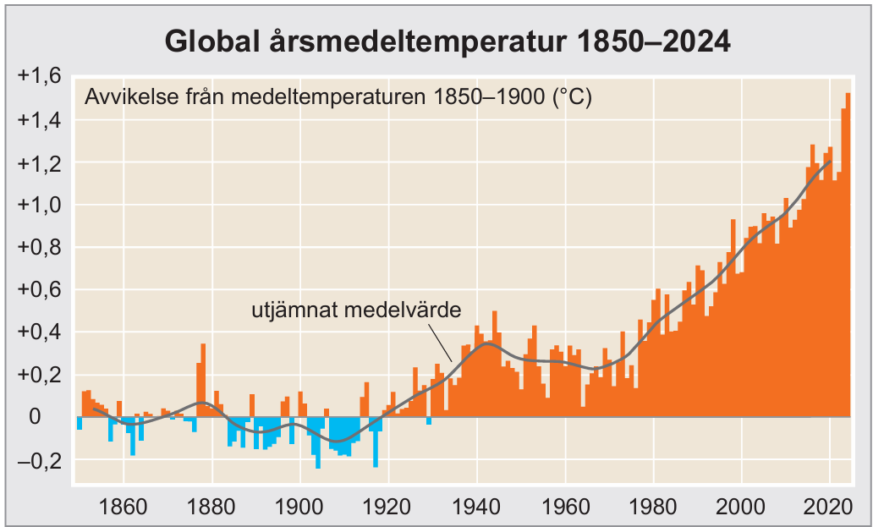
Notes:
Instruktion till cirkelledaren:
Berätta om grafen. Utgå från talpunkterna nedanför:
Talpunkter:
Här ser vi hur den globala årsmedeltemperaturen har förändrats sedan mitten av 1800-talet. Grafen visar avvikelsen från medeltemperaturen under perioden 1850–1900, alltså tiden före den stora industrialiseringen.
Till vänster, från 1850 fram till ungefär 1900, ligger temperaturen ganska stabil. Variationen går lite upp och lite ned, men i genomsnitt är världen ungefär lika varm som utgångsnivån.
Under 1900-talets första hälft börjar temperaturen stiga långsamt. Vi ser också en liten dipp runt 1950, men efter det händer något mycket tydligt:
Från cirka 1970 ökar temperaturen snabbt och kraftigt.
De orange staplarna, som visar år med varmare medeltemperatur än referensperioden, blir fler och allt högre. De blå staplarna – alltså kallare år – försvinner nästan helt. Den grå linjen visar ett utjämnat medelvärde, och den pekar brant uppåt de senaste femtio åren.
År 2023–2024 ligger temperaturavvikelsen över 1,4 grader, vilket är den högsta nivå som någonsin uppmätts.
Grafen visar alltså en tydlig och accelererande global uppvärmning – och den följer samma mönster som ökningen av koldioxid i atmosfären.
Källa: Naturvårdsverkets “En varmare värld”

Slide 10
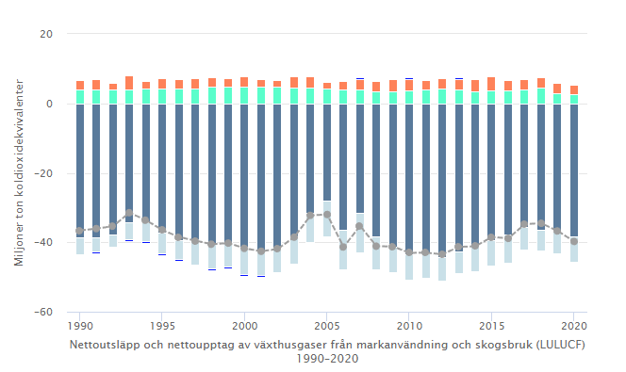
Notes:
Instruktion till cirkelledaren:
Berätta om grafen. Klicka på bilden för att komma direkt till Naturvårdsverkets hemsida med uppdaterad statistik. Utgå från talpunkterna nedanför:
Talpunkter:
Här ser vi en graf som visar nettoutsläpp och nettoupptag av växthusgaser från markanvändning och skogsbruk, det som internationellt kallas LULUCF.
LULUCF står för Land Use, Land-Use Change and Forestry. Det här är ett samlingsbegrepp för hur vi använder mark, hur markanvändningen förändras över tid och hur vi sköter våra skogar. Alla de här delarna påverkar klimatet — ibland positivt, ibland negativt.
Vi kan tänka på LULUCF som tre delar:
Markanvändning – till exempel jordbruk, skogsbruk, betesmark och hur vi bygger städer.
Förändrad markanvändning – alltså när vi ändrar hur marken används. Ett exempel är när skog görs om till jordbruksmark, eller tvärtom.
Skogsbruk – hur vi använder och sköter våra skogar: avverkning, återplantering, gallring och hur mycket biomassa som lämnas kvar i skogen.
Det här är viktigt eftersom mark och skogar både kan släppa ut och ta upp koldioxid.
Om vi avverkar mycket, dränerar marker eller förändrar markanvändningen kan stora mängder kol frigöras till atmosfären. Men skogar som växer och marker som sköts hållbart kan fungera som kolsänkor, alltså områden som binder koldioxid istället för att släppa ut den.
De mörkaste staplarna visar skogens upptag av koldioxid, som genom åren har varit betydande. De övre färgade delarna visar utsläpp från olika typer av markanvändning. Den prickade linjen visar nettot — alltså skillnaden mellan upptag och utsläpp.
Under större delen av perioden fungerar Sveriges skogar som en stor kolsänka, vilket drar ned nettoutsläppen kraftigt. Men vi ser också vissa år där upptaget minskar, till exempel efter stormar, insektsangrepp eller efter perioder med hög avverkning.
Hur vi brukar vår mark och våra skogar spelar en avgörande roll för klimatet. LULUCF-sektorn kan antingen hjälpa oss att minska mängden koldioxid i atmosfären — eller bidra till ökade utsläpp om den hanteras fel.
Källa: Naturvårdsverket

Slide 11
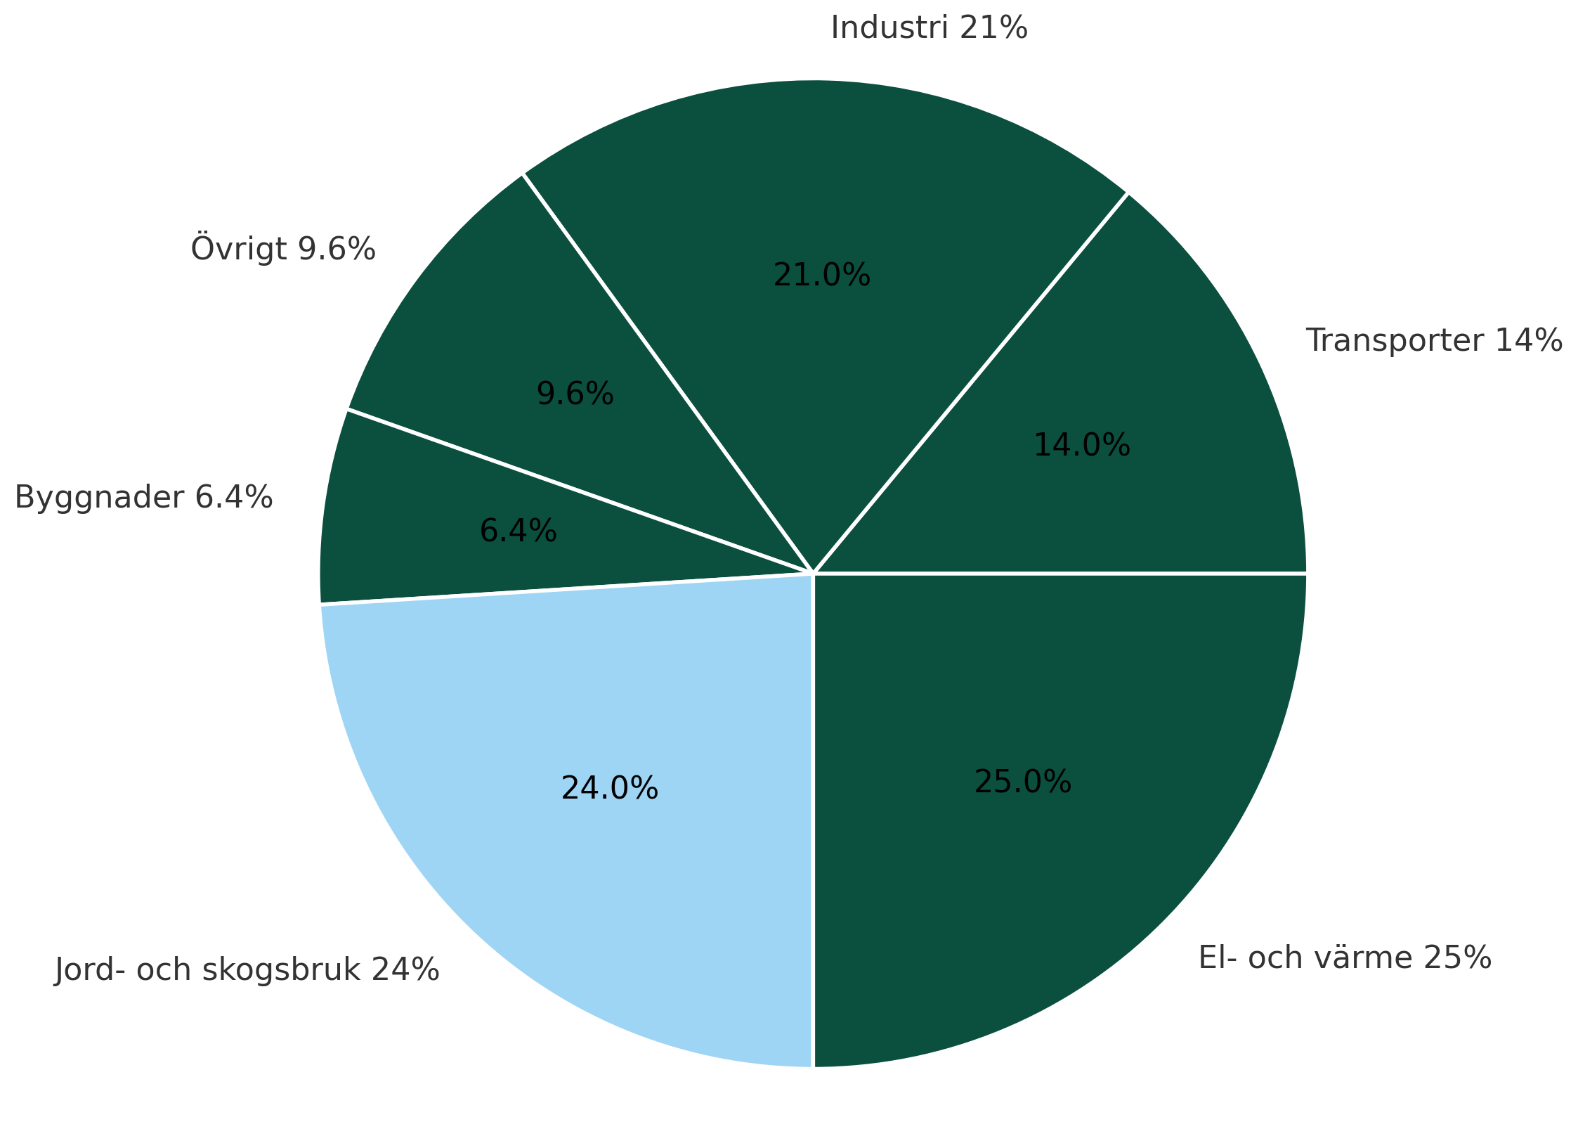
Utsläpp av växthusgaser i Sverige
Industri
Den största delen av dagens utsläpp av växthusgaser kommer från industrin, byggnader, transporter samt produktion av el och värme.
Övrigt
ca 21%
ca 9.6%
Transport
ca 14%
Byggnader
ca 6.4%
ca 24%
ca 25%
Jord- och skogsbruk
El- och värme
Fossila bränslen
Avskogning, jordbruk och djurhållning.
Notes:
Instruktion till cirkelledaren:
Berätta om tabellen. Utgå från talpunkterna nedanför.
Talpunkter:
Sveriges utmaningar
I Sverige kommer de största utsläppen från industrin, transporter och uppvärmning.
Fossil energi är ansvarig för tre fjärdedelar av de svenska växthusgasutsläppen.
En fjärdedel av utsläppen kommer från avskogning, jordbruk och djurhållning.
Cirkeldiagram: WWF

Slide 12
Samtalsfrågor
Vad överraskar dig mest i fördelningen av utsläppen?
Stämmer utsläppen överens med hur det ser ut hos oss, eller ser det annorlunda ut?
Vilken del kan vi påverka för att minska utsläppen – och hur?
Notes:
Instruktion till cirkelledaren:
Ta stöd av samtalsfrågorna i bild eller kom på egna.
Förslag på samtalsfrågor:
Vad överraskar dig mest i fördelningen av utsläppen?
Stämmer utsläppen överens med hur det ser ut hos oss, eller ser det annorlunda ut?
Vilken del kan vi påverka för att minska utsläppen – och hur?

Slide 13
EU:s mål för ton CO2e per innevånare och år
Notes:
Instruktion till cirkelledaren:
Berätta om tabellen. Utgå från talpunkterna nedanför.
Talpunkter:
Sveriges och EU:s utmaningar:
EU:s mål är uttryckta i nettotermer, vilket innebär att upptag av växthusgaser (t.ex. genom skog) räknas av från CO2e-utsläppen.
Diagrammet visar den målsatta minskningen av koldioxidutsläpp per person och år från 1990 till 2050, det vill säga den minskning som krävs för att Sverige ska uppnå sina klimatpolitiska mål.
Y-axeln visar mängden koldioxidekvivalenter (CO2e) i ton, och sträcker sig från 0 till 5.
X-axeln representerar åren 1990, 2030, 2040 och 2050.
Detta diagram är relevant då det illustrerar den förväntade minskningen av koldioxidutsläpp över tid, vilket är avgörande för att förstå och hantera klimatförändringar.
2. Valfri förtydligande vid behov:
Målen är uttryckta i nettotermer, vilket innebär att upptag av växthusgaser (t.ex. genom skog) räknas av från CO2e-utsläppen.
Huvudpunkterna i diagrammet är alltså:
År 1990 är CO2e per person cirka 9 ton.
År 2030 förväntas det minska till 4,5 ton.
År 2040 förväntas det ytterligare minska till 1,0 ton.
År 2050 förväntas det vara 0,0 ton.
Graf: Framtagen för SPF Seniorerna

Slide 14
Samtalsfrågor
Vad har vi för tankar i gruppen när vi ser hur mycket utsläppen ska minska fram till år 2030?
Hur kan vi vara med och bidra till att nå målen 2050?
Notes:
Instruktion till cirkelledaren:
Ta stöd av samtalsfrågorna i bild eller kom på egna.
Förslag på samtalsfrågor:
Vad har vi för tankar i gruppen när vi ser hur mycket utsläppen ska minska fram till år 2030?
Hur kan vi vara med och bidra till att nå målen 2050?
Valbart: På följande tre powerpoint-bild fördjupande information om CCS – infångning och lagring av koldioxid. Gå vidare till den powerpoint-bilden om gruppen vill fördjupa sig i ämnet. Om inte, klicka vidare till övningen.

Slide 15
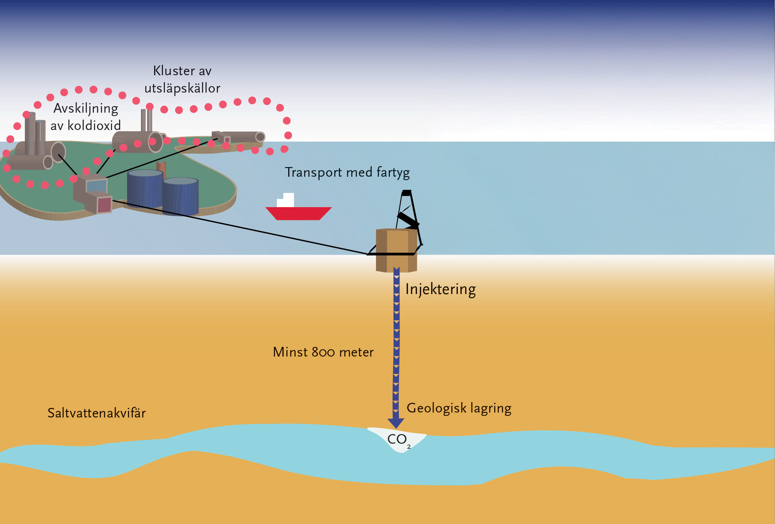
Notes:
Observera: Valbar powerpoint-bild!
Instruktion till cirkelledaren:
Berätta om CCS – infångning och lagring av koldioxid. Utgå från talpunkterna nedanför.
Talpunkter:
Carbon Capture and Storage, CCS, är ett samlingsnamn för olika tekniker för att fånga in och lagra koldioxid.
Att avskilja koldioxid (CO2) från rökgaser är en viktig process för att minska utsläppen av växthusgaser och minska klimatförändringarnas påverkan. Här är några av de vanligaste metoderna:
Absorptionsmetoden: Här använder man en speciell vätska som fungerar som en slags "koldioxidmagnet" som drar till sig CO2 från rökgaserna. När vätskan är full av koldioxid värms den upp för att släppa ut gasen i ren form, så att vätskan kan användas igen.
Adsorptionsmetoden: Den här metoden liknar absorption men använder ett fast material istället för en vätska. Materialet fungerar som en svamp som fångar upp CO2. Man kan sedan antingen värma upp eller ändra trycket för att pressa ut koldioxiden ur materialet.
Membranmetoden: Denna teknik använder ett mycket tunt membran som fungerar som ett filter. Endast koldioxiden släpps igenom, medan de andra gaserna stannar kvar. På så sätt får man en koncentrerad ström av CO2.
Kryogen separering: Här handlar det om att kyla ner gaserna till extremt låga temperaturer. Koldioxiden blir då flytande och kan enkelt separeras från de andra gaserna.
Kemisk looping: Det här är en metod som använder metaller för att fånga CO2. Metallen reagerar med gaserna och binder koldioxiden. När man sedan värmer upp metallen släpps koldioxiden ut, och metallen kan användas på nytt.
Alla dessa metoder kan användas var för sig eller kombineras för att fånga in koldioxid från till exempel industrier.

Slide 16
Fördelar
Nackdelar:
Kan minska utsläpp från befintliga anläggningar.
Möjlig lösning för svåra utsläpp.
Kan leda till "negativa utsläpp”.
Tekniken är dyr.
Kan minska viljan att ställa om.
Risker med lagring och transport.
Kan konkurrera om mark.
Notes:
Observera: Valbar powerpoint-bild!
Instruktion till cirkelledaren:
Ge exempel på för- och nackdelar med CCS-tekniken. Utgå från talpunkterna nedanför.
Talpunkter:
Fördelar med CCS-tekniken är till exempel:
Eftersom världen fortfarande är väldigt beroende av fossila bränslen, kan CCS-tekniken fånga in utsläpp från gamla kraftverk och industrier. Detta ses som ett sätt att minska utsläppen utan att behöva bygga helt nya anläggningar med förnybar energi direkt.
CCS skulle kunna användas för att fånga upp utsläpp från industrier som cementfabriker. Här släpps koldioxid ut som en del av själva tillverkningsprocessen, och för dessa typer av utsläpp finns det ännu inga andra enkla lösningar.
När tekniken används på bioeldade kraftverk (kallat BECCS) kan det leda till att man minskar koldioxidhalten i atmosfären. Detta beror på att växterna som används som bränsle redan har tagit upp koldioxid från luften.
Nackdelar med CCS-tekniken är till exempel:
CCS-tekniken finns inte i stor, kommersiell skala ännu. De projekt som finns är mestadels experiment, och tekniken är väldigt dyr – mer än dubbelt så dyr som ny vindkraft.
En stor risk är att hoppet om att kunna fånga in utsläpp i framtiden gör att man fortsätter använda fossila bränslen. Det kan leda till att viljan att satsa på helt förnybar och utsläppsfri energi minskar.
Det finns en risk att giftiga kemikalier bildas vid infångningen och att det uppstår läckage under transporten av koldioxiden. Den största osäkerheten är om lagringsplatserna, till exempel gamla oljekällor, verkligen är helt täta i längden.
Om CCS-tekniken som använder biobränslen (BECCS) ska användas i stor skala, skulle det kräva enorma landytor för att odla bränsle. Detta kan leda till konflikter med behovet att odla mat för en växande befolkning.
Dessutom varnar FN:s klimatpanel för att man inte ska förlita sig för mycket på tekniska lösningar som inte har testats i stor skala och där den långsiktiga lagringsförmågan är osäker.

Slide 17
Samtalsfråga
Tekniken för att fånga in koldioxid, CCS, har både fördelar och nackdelar. Samtidigt kan den göra att vi blir sämre på att satsa på ny, förnybar energi. Vad har vi för tankar i gruppen om det?
Notes:
Observera: Valbar powerpoint-bild!
Instruktion till cirkelledaren:
Ta stöd av samtalsfrågan i bild eller kom på egna.
Förslag på samtalsfråga:
Tekniken för att fånga in koldioxid, CCS, har både fördelar och nackdelar. Samtidigt kan den göra att vi blir sämre på att satsa på ny, förnybar energi. Vad har vi för tankar i gruppen om det?

Slide 18
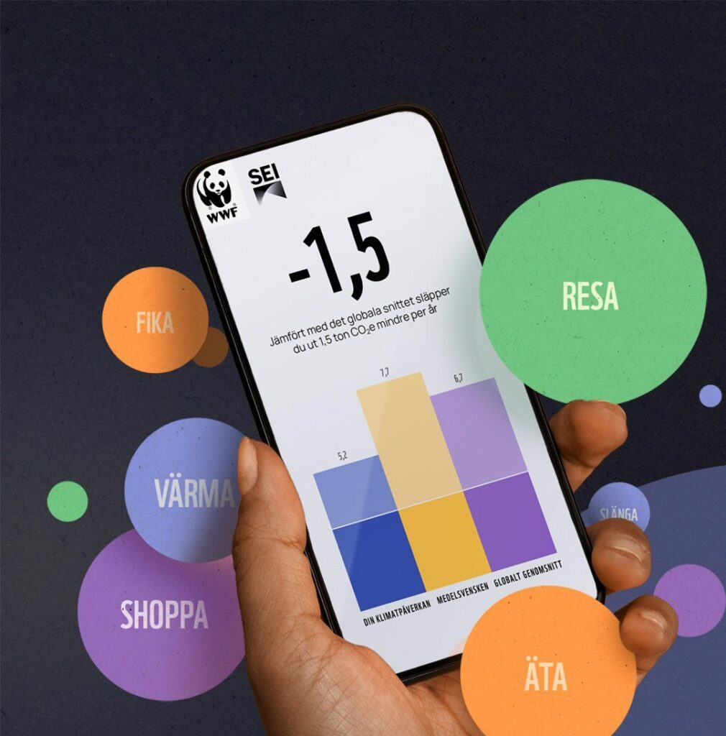
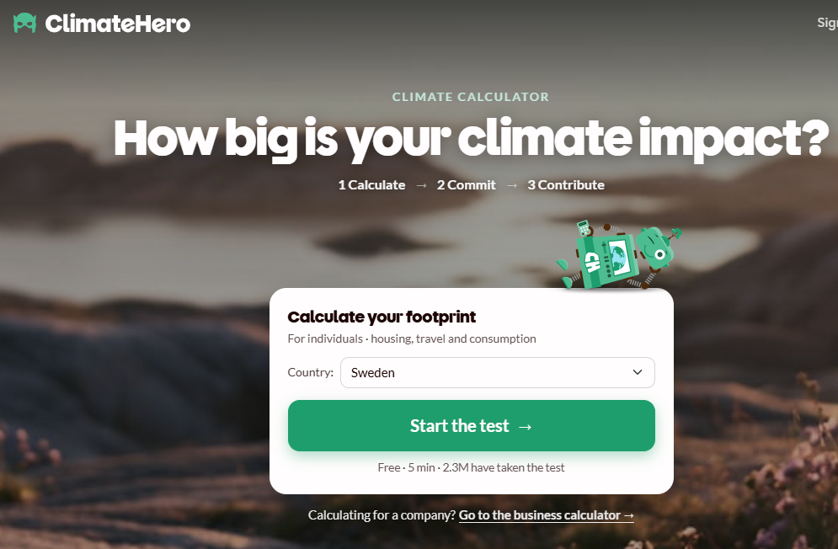
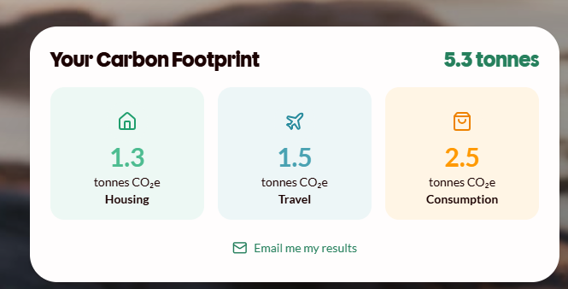
Övningar: Räkna ut din klimatpåverkan
Till ClimatHero
Till Klimatkalkylatorn
Notes:
Instruktion till cirkelledaren:
Börja med att berätta kort om klimatkalkylatorn som nämndes i introduktionsdelen samt Klimatkontot.se. Utgå från talpunkterna nedanför.
Talpunkter:
Ett steg på vägen till att leva mer hållbart är att ta reda på din klimatpåverkan.
WWF:s Klimatkalkylatorn och Klimatkontot.se är övningar där du får fördjupa dig i olika sätt att mäta klimatpåverkan: dels genom ekologiskt fotavtryck, dels genom klimatavtryck.
Testa båda verktygen hemma. Räkna ut dina utsläpp och få tips på vilka förändringar du kan göra.
Uppmuntra gärna vänner, grannar eller andra och jämför era resultat!
Bild: WWF, Klimatkontot.se

Slide 19
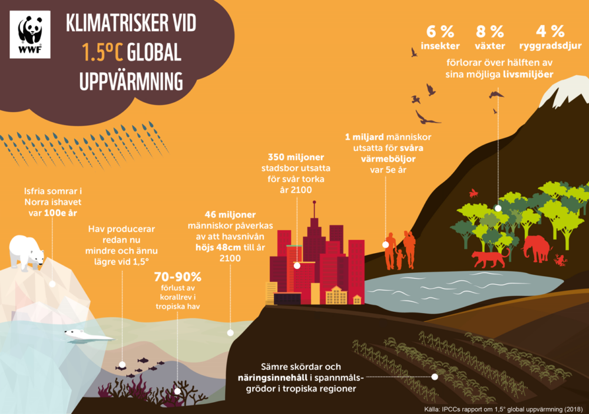
Notes:
Instruktion till cirkelledaren:
Berätta om vad forskare varnar för kan hände vid 1,5 graders temperaturökning. Utgå från talpunkterna nedanför.
Talpunkter:
Vid 1,5 graders temperaturökning
Värmeböljor: Omkring 14 procent av världens befolkning kommer att uppleva extrema värmeböljor minst en gång vart femte år.
Havsnivåhöjning: Havsytan beräknas stiga med cirka 40 centimeter till år 2100, vilket kan resultera i översvämningar i låglänta områden som Bangladesh.
Korallrev: Cirka 90 procent av världens korallrev riskerar att försvinna.
Minskade skördar: Torka och vattenbrist kan leda till minskade jordbruksskördar, särskilt i tropiska områden.
Förändrade ekosystem: Fyra femtedelar av alla ekologiska system på jorden påverkas redan i någon mån av klimatförändringar och kommer att ha svårt att anpassa sig till de snabba klimatförändringarna.
Bild: WWF

Slide 20
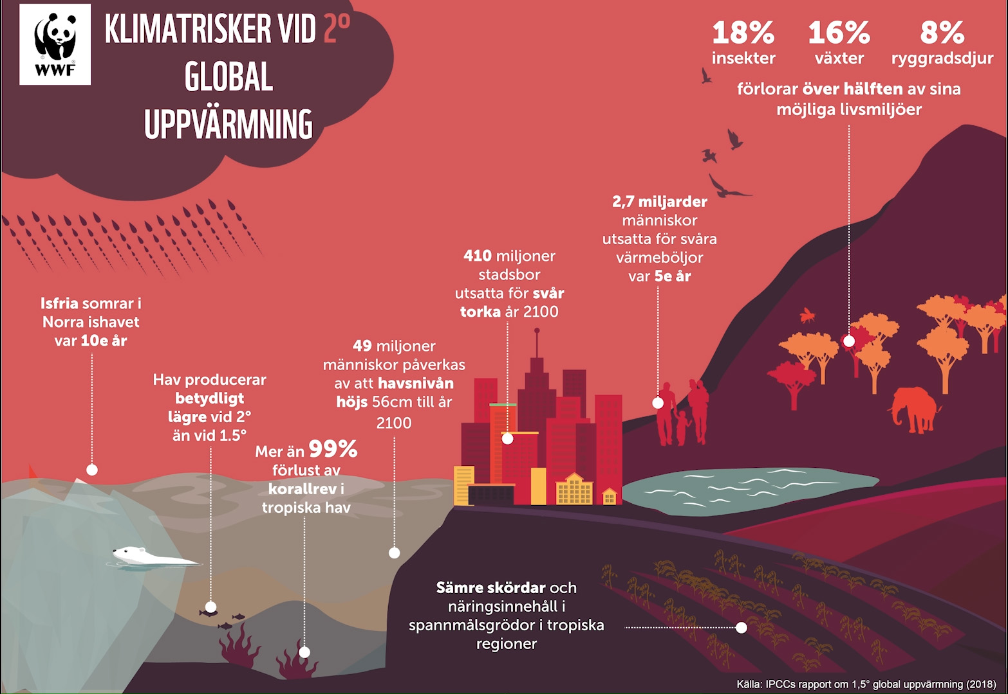
Notes:
Instruktion till cirkelledaren:
Berätta om vad forskare varnar för kan hände vid 2 graders temperaturökning. Utgå från talpunkterna nedanför.
Talpunkter:
Vid 2-2,5 graders temperaturökning:
Värmeböljor och extremväder: Antalet och intensiteten av värmeböljor, torka, och översvämningar kommer att öka betydligt.
Havsnivåhöjning: Havsytan kan stiga ännu mer, vilket hotar kustområden och små ö-nationer.
Försämrade ekosystem: Ekosystem som Amazonas regnskog och boreala skogar kommer att påverkas kraftigt, med förlust av biologisk mångfald.
Jordbruk: Stora delar av jordens odlingsbara mark kan bli obrukbar, vilket påverkar den globala livsmedelsproduktionen och orsakar matbrist.
Bild: WWF

Slide 21
Ökningen av jordens medeltemperatur
Vid 4 graders temperaturökning:
Katastrofala förändringar.
Havsnivåhöjning över flera meter.
Förlust av korallrev.
Extremväder.
Jordbrukskollaps.
Klimatflykt.
Notes:
Instruktion till cirkelledaren:
Berätta om vad forskare varnar för kan hände vid 4 graders temperaturökning. Utgå från talpunkterna nedanför.
Talpunkter:
Vid 4 graders temperaturökning:
Katastrofala förändringar: Denna nivå av uppvärmning skulle orsaka mycket allvarliga och oåterkalleliga förändringar.
Havsnivåhöjning: Havsytan kan stiga med flera meter, vilket leder till omfattande översvämningar och förflyttning av miljontals människor.
Förlust av korallrev: Praktiskt taget alla korallrev skulle försvinna, vilket påverkar marina ekosystem och de samhällen som är beroende av dem.
Extremväder: Mycket frekventa och intensiva värmeböljor, stormar och andra extrema väderhändelser.
Jordbrukskollaps: Jordbruket skulle drabbas hårt, med stora förluster av grödor och betesmarker, vilket leder till svält och global matosäkerhet.
Klimatflykt: På grund av klimatförändringar som stigande havsnivåer och extremt väder kan hundratals miljoner människor tvingas fly från sina hem.
Denna skala av temperaturökning understryker vikten av att vidta omedelbara och omfattande åtgärder för att begränsa den globala uppvärmningen och minska utsläppen av växthusgaser. Varje tiondels grad vi lyckas undvika genom minskade utsläpp är avgörande för planetens framtid.

Slide 22
Samtalsfrågor
Vilka små förändringar i vardagen kan vi själva bidra med för att lösa klimatkrisen?
Vilka förändringar tänker du gör störst skillnad om många gör dem tillsammans?
Vad tycker vi i gruppen att beslutsfattare borde prioritera för att bromsa temperaturhöjningen?
Notes:
Instruktion till cirkelledaren:
Ta stöd av samtalsfrågorna i bild eller kom på egna.
Förslag på samtalsfrågor:
Vilka små saker i vardagen kan vi själva bidra med för att lösa klimatkrisen?
Vilka förändringar tänker du gör störst skillnad om många gör dem tillsammans?
Vad tycker vi i gruppen att beslutsfattare borde prioritera för att bromsa temperaturhöjningen?

Slide 23
Sammanfattning
Hållbart klimat och vardagslivets påverkan.
Tips på hur du kan minska din klimatpåverkan.
Notes:
Instruktion till cirkelledaren:
Sammanfatta modulen tillsammans med gruppen.
Om tid finns, ställ frågan vad deltagarna tyckte var särskilt intressant.

Slide 24
Nästa gång
Tema
Frivillig förberedelse
Notes:
Instruktion till cirkelledaren:
Om du vet vilken modul ni ska göra nästa gång kan du kort berätta om det temat. Se listan nedanför.
Lista över övriga moduler:
Social hållbarhet
Hållbar städning
Hållbar hälsa
Hållbart ätande
Hållbart vatten
Hållbar energi
Hållbara transporter
Hållbara textilier och konsumtion
Valfritt: Säg att deltagarna inför nästa gång kan fundera på om det finns något aktuellt gruppen kan prata om kopplat till nästa tema. Det kan till exempel vara något någon läst i tidningen, hört om på radio, diskuterat med en vän, funderat på eller upptäckt på annat sätt.

Slide 25
För dig som vill lära dig mer!
Klicka på länkarna nedanför:
Växthuseffekten och klimatets förändringar
Följ utvecklingen av den globala uppvärmningen
Mer om CCS-teknik
Sveriges klimatarbete
Höj din klimatkunskap med kortlek om klimatet
Notes:
Instruktion till cirkelledaren:
Informera gruppen om fördjupningen på den här sidan. Utgå från talpunkterna nedanför.
Talpunkter:
Som jag nämnde i början av träffen kommer ni få den här presentationen skickad till er, så att ni på egen hand kan lära er mer om det ni är intresserade av kring hållbart klimat.
Här på den sista powerpoint-bilden i presentationen hittar ni länkar till hemsidor och annat kopplat till det vi pratat om idag.
Ni klickar på länkarna på den här powerpoint-bilden, men ni kan gärna också klicka på de länkar som finns med i de övriga powerpoint-bilderna, för att ta del av mer om ämnet.

